Slide 1
GESTIONE DI UN AUTOLAVAGGIO
Progetto di modellistica, simulazione e valutazione delle prestazioni
Martina De Maio
0296447
Università di Tor Vergata, 11 Settembre 2023

Slide 2


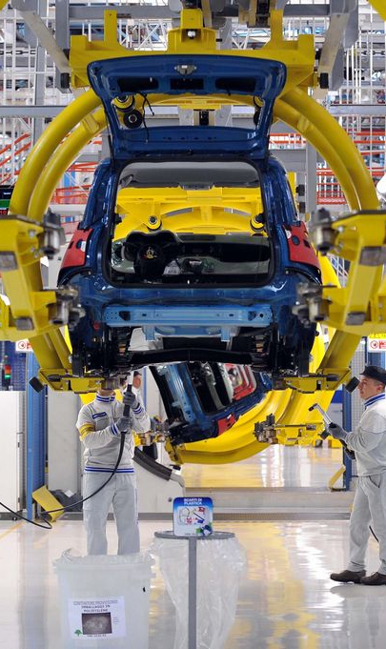
INTRODUZIONE
Negli ultimi 20 anni si è verificato un progressivo aumento del numero di autovetture in rapporto alla popolazione residente: in Italia ci sono circa 7 auto ogni 10 abitanti, con quasi 40 milioni di auto in circolazione sulle strade.
Con il crescente numero di veicoli in circolazione, l’autolavaggio a servizio completo con diverse opzioni di lavaggio è una soluzione comoda e praticabile per i proprietari di auto desiderosi di mantenere le loro vetture pulite e in buono stato.
Tuttavia, le lunghe code di attesa rappresentano una sfida significativa per i proprietari di auto, costringendoli a trascorrere ore all'interno dell'autolavaggio.
Queste lunghe attese non solo influiscono negativamente sull'esperienza dei clienti, ma possono anche ridurre la redditività complessiva dell'autolavaggio.
Università di Tor Vergata, 11 Settembre 2023
Notes:
Questi autolavaggi offrono ai clienti una gamma di servizi e livelli di pulizia, permettendo loro di scegliere l'opzione più adatta alle loro esigenze e preferenze. Questo tipo di autolavaggio è ideale per soddisfare una vasta gamma di clienti, dai proprietari di auto nuove che preferiscono un lavaggio a mano più delicato, ai proprietari di auto più vecchie che possono optare per un lavaggio con rulli più rapido ed economico.

Slide 3

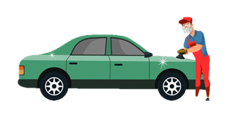

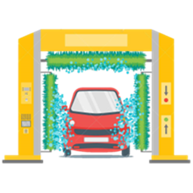

SCHEMA AUTOLAVAGGIO
Lavaggio a mano
Lucidatura
Lavaggio automatico (con rulli)
Lavaggio interni
Università di Tor Vergata, 11 Settembre 2023

Slide 4

COMPONENTI DELL’AUTOLAVAGGIO
Lavaggio a mano: gli addetti utilizzano strumenti come spugne, panni e detergenti specifici per pulire manualmente ogni parte dell'auto.
Vantaggi: maggiore precisione, servizio più personalizzato, cura e attenzione alla carrozzeria.
Svantaggi: maggiore tempo di esecuzione, costo più elevato.
Lavaggio con rulli: l’auto viene guidata attraverso un tunnel in cui ci sono spazzole rotanti, getti d'acqua ad alta pressione e prodotti detergenti che puliscono l'auto in modo automatico.
Vantaggi: più economico, minor tempo di esecuzione.
Svantaggi: minor attenzione ai dettagli e alla cura della carrozzeria.
Lucidatura dell'auto: un processo volto a migliorare l'aspetto esteriore della carrozzeria, rendendola più brillante e levigata.
Lavaggio interni: pulizia degli elementi interni dell’abitacolo.
Università di Tor Vergata, 11 Settembre 2023

Slide 5
Obiettivi
Lo scopo principale dello studio è di massimizzare i profitti dell’autolavaggio, concentrandosi sull’individuazione del numero ottimale di serventi e operatori per ciascun blocco del sistema.
I QoS che si vogliono rispettare sono:
Tempi di attesa: tempi di attesa nei primi due centri inferiore a 5 minuti.
Tempi di risposta: tempo di risposta complessivo delle auto che entrano nel sistema accedendo al centro lavaggio a mano inferiore ai 45 minuti.
Disponibilità dei macchinari: garantire che almeno l'80% delle auto che richiedono il lavaggio degli interni possa accedere a un macchinario libero.
Università di Tor Vergata, 11 Settembre 2023

Slide 6
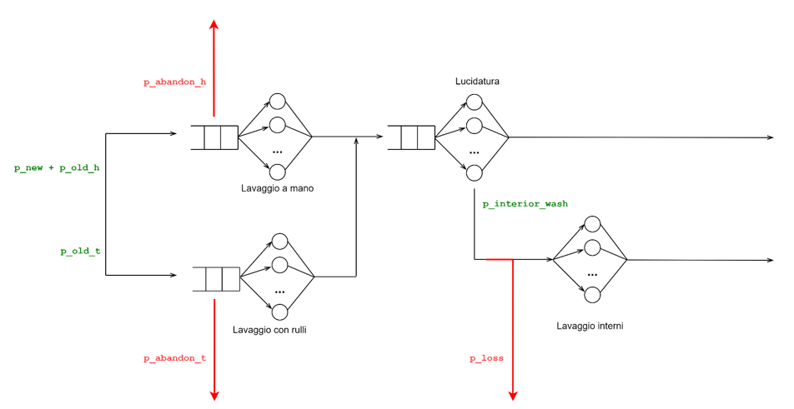
Modello concettuale – 1
Università di Tor Vergata, 11 Settembre 2023

Slide 7
Modello concettuale – 2
Il sistema è rappresentato da quattro centri:
centro 1: Lavaggio a mano
centro 2: Lavaggio con rulli
centro 3: Lucidatura
centro 4: Lavaggio interni
Le macchine in ingresso al sistema sono di due tipi, classificate in base alla loro età:
macchine nuove: immatricolate negli ultimi 5 anni → solo lavaggio a mano
macchine vecchie: immatricolate oltre 5 anni fa → scelta tra lavaggio a mano e lavaggio con rulli
Università di Tor Vergata, 11 Settembre 2023

Slide 8
Modello di specifiche – Acquisizione dei dati
I dati utilizzati nel presente studio sono stati raccolti direttamente sul campo, osservando le attività svolte in diverse stazioni di servizio, intervistandone il personale e prendendo in considerazione le preferenze degli utenti riguardo ai servizi offerti.
Questo approccio di raccolta dati ha permesso di ottenere una comprensione diretta delle dinamiche operative e delle pratiche di gestione adottate.
Sebbene non siano dati statistici ufficiali, si ritiene che le informazioni raccolte forniscano un quadro affidabile delle dinamiche del sistema di autolavaggio in esame, permettendo di sviluppare un modello accurato e rappresentativo.
Università di Tor Vergata, 11 Settembre 2023

Slide 9
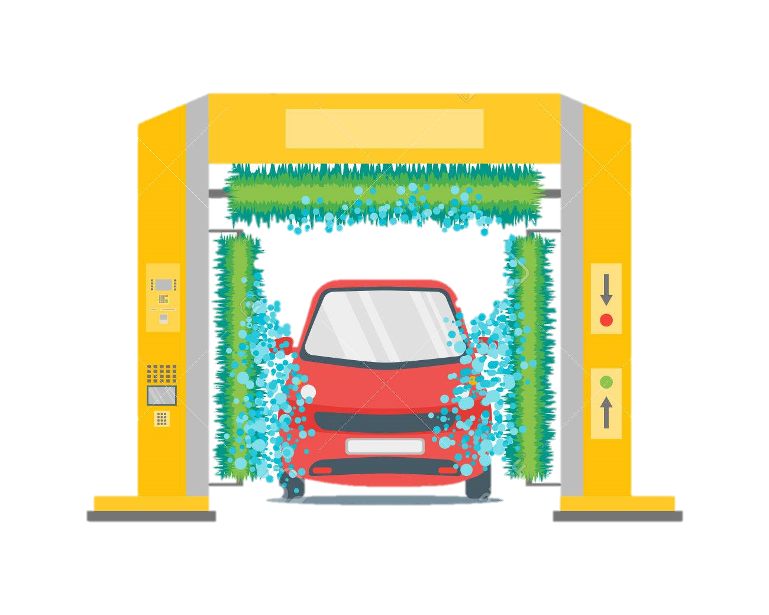


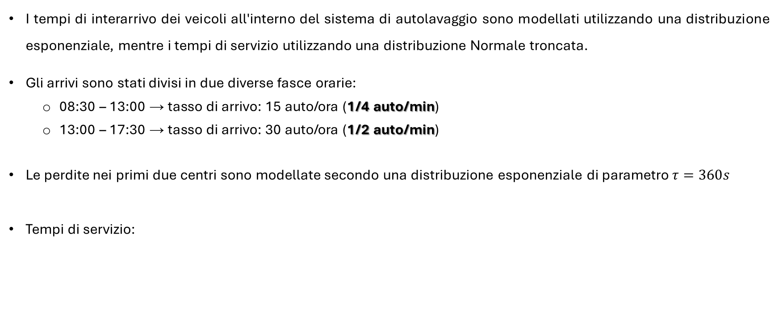
Modello di specifiche – dati di input
I tempi di interarrivo dei veicoli all'interno del sistema di autolavaggio sono modellati utilizzando una distribuzione esponenziale, mentre i tempi di servizio utilizzando una distribuzione Normale troncata.
Gli arrivi sono stati divisi in due diverse fasce orarie:
08:30 – 13:00 → tasso di arrivo: 15 auto/ora (1/4 auto/min)
13:00 – 17:30 → tasso di arrivo: 30 auto/ora (1/2 auto/min)
Le perdite nei primi due centri sono modellate secondo una distribuzione esponenziale di parametro $τ=360s$
Tempi di servizio:
30 min/auto
10 min/auto
2 min/auto
5 min/auto
Università di Tor Vergata, 11 Settembre 2023
9

Slide 10
Modello di specifiche – probabilità di routing
100%
Lavaggio a mano
16%
Auto nuove
84%
Auto vecchie
30%
Lavaggio a
mano
Tipo lavaggio | Probabilità
Lavaggio a mano | 0,412
Lavaggio con rulli | 0,588
Lavaggio interni | 0,8
70%
Lavaggio a rulli
Università di Tor Vergata, 11 Settembre 2023
10

Slide 11
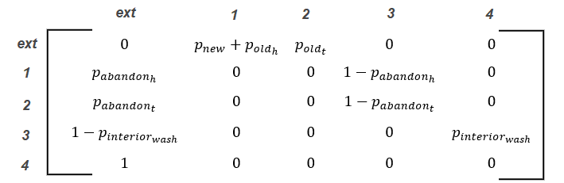
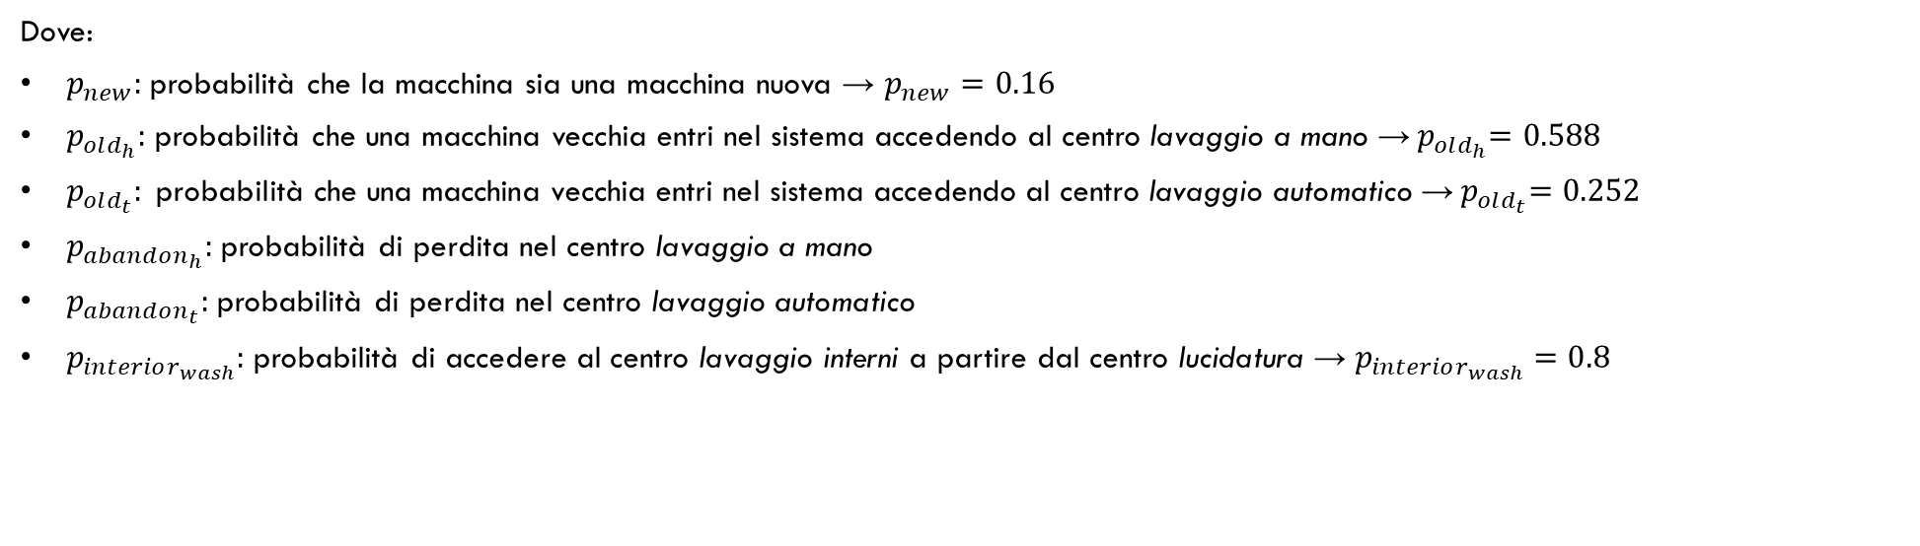
Modello di specifiche – mATRICE di routing
Dove:
$p_{new}:$probabilità che la macchina sia una macchina nuova → $p_{new}=0.16$
$p_{old_{h}}:$probabilità che una macchina vecchia entri nel sistema accedendo al centro lavaggio a mano →${ p}_{old_{h}}=0.588$
$p_{old_{t}}: \text{probabilit}\text{à }\text{che} \text{una} \text{macchina} \text{vecchia} \text{entri} \text{nel} \text{sistema} \text{accedendo} \text{al} \text{centro} \text{lavaggio} \text{automatico}$ →${ p}_{old_{t}}=0.252$
$p_{abandon_{h}}:$probabilità di perdita nel centro lavaggio a mano
$p_{abandon_{t}}:$probabilità di perdita nel centro lavaggio automatico
$p_{interior_{wash}}:$ probabilità di accedere al centro lavaggio interni a partire dal centro lucidatura → $p_{interior_{wash}}=0.8$
Università di Tor Vergata, 11 Settembre 2023
11

Slide 12
Modello di specifiche – costi e profitto
Costo lavaggista: 1080€ al mese
Costo detersivi: 200€ al mese
Prezzo lavaggio: 25€ a lavaggio
Costo tunnel: 1000€ al mese
Costo detersivi: 200€ al mese
Prezzo lavaggio: 10€ a lavaggio
Costo cera per lucidatura: 100€ al mese
Costo macchinario: 300€ al mese
Costo lavaggista: 1080€ al mese
Prezzo lavaggio: 2€ a lavaggio
Università di Tor Vergata, 11 Settembre 2023
12

Slide 13
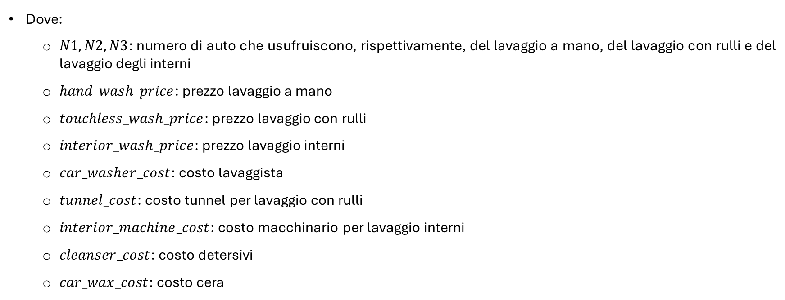
Modello di specifiche – costi e profitto
Dove:
$N1, N2, N3$: numero di auto che usufruiscono, rispettivamente, del lavaggio a mano, del lavaggio con rulli e del lavaggio degli interni
$hand_wash_price$: prezzo lavaggio a mano
$touchless_wash_price$: prezzo lavaggio con rulli
$interior_wash_price$: prezzo lavaggio interni
$car_washer_cost$: costo lavaggista
$tunnel_cost$: costo tunnel per lavaggio con rulli
$interior_machine_cost$: costo macchinario per lavaggio interni
$cleanser_cost$: costo detersivi
$car_wax_cost$: costo cera
Università di Tor Vergata, 11 Settembre 2023

Slide 14
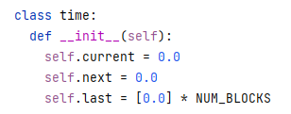
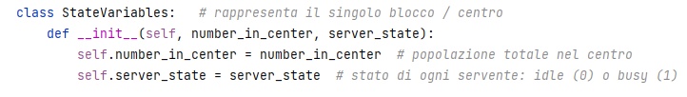
Modello computazionale – classi
Per la simulazione della rete dell'autolavaggio, è stato adottato l’approccio del Next-Event Simulation, che consiste nel far avanzare il tempo processando gli eventi successivi in ordine cronologico.
Si individua l'evento più imminente e si esegue l'azione associata ad esso, determinando così il cambiamento di stato del sistema e l'aggiornamento dei tempi.
Clock di sistema
Variabili di stato
Università di Tor Vergata, 11 Settembre 2023

Slide 15
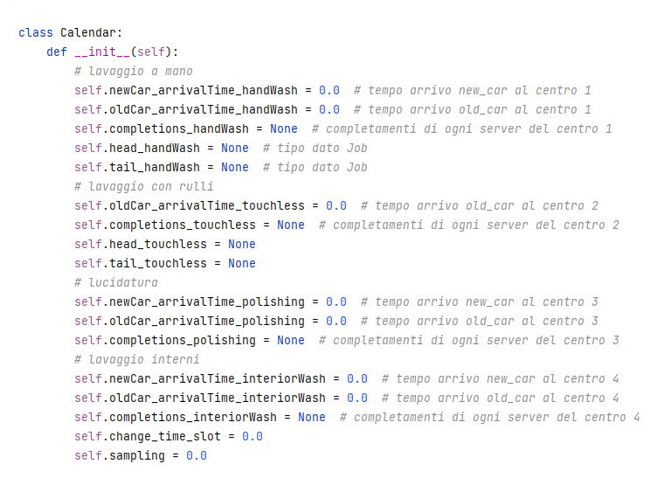
Modello computazionale – classi
Tale classe contiene gli eventi del sistema, come gli arrivi, i completamenti e gli abbandoni nei vari centri.
Un evento è un avvenimento che può modificare lo stato del sistema.
Università di Tor Vergata, 11 Settembre 2023

Slide 16
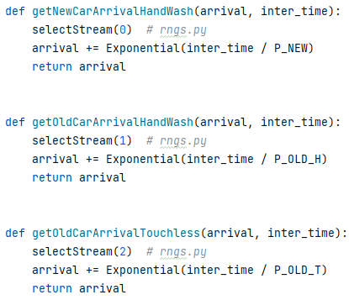
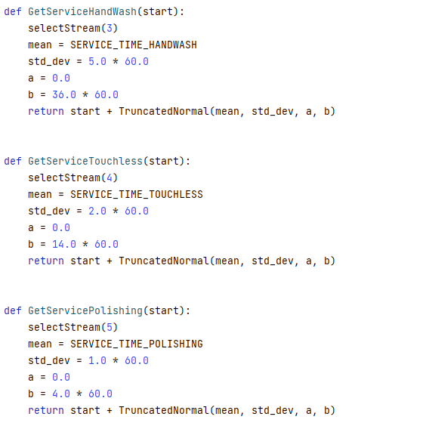
Modello computazionale – generatore prng
Per generare gli eventi randomicamente ci si è basati sul generatore di Lehmer, implementato nella classe rngs.py
Poiché un tipico modello di simulazione ad eventi discreti ha molte componenti stocastiche, si utilizza un generatore di numeri casuali per generare più stream di numeri casuali, ognuno associato a una diversa componente stocastica.
Per inizializzare gli stream è stata utilizzata la funzione plantSeeds()
Per definire lo stream attivo si utilizza la funzione selectStream()
Per ciascuna tipologia di evento e per ogni centro del sistema è stato usato uno stream diverso.
Università di Tor Vergata, 11 Settembre 2023

Slide 17
Modello computazionale – cambio fascia oraria
Nell'implementazione del cambio di fasce orarie, è stato introdotto un meccanismo per gestire il comportamento dei serventi quando si verificano transizioni tra fasce orarie diverse.
Se un servente sta servendo un’auto durante il cambio di fascia oraria e non sarà più attivo nella nuova fascia oraria, il servente completerà il servizio dell’auto prima di disattivarsi.
A livello implementativo, per distinguere un’auto nuova da una vecchia sono stati utilizzati specifici valori nell'array server_state, assegnando il valore di -2 per le automobili nuove e -1 per quelle vecchie.
D’altra parte, se un servente è già inattivo durante il cambio, non è necessario terminare alcun servizio.
Università di Tor Vergata, 11 Settembre 2023

Slide 18
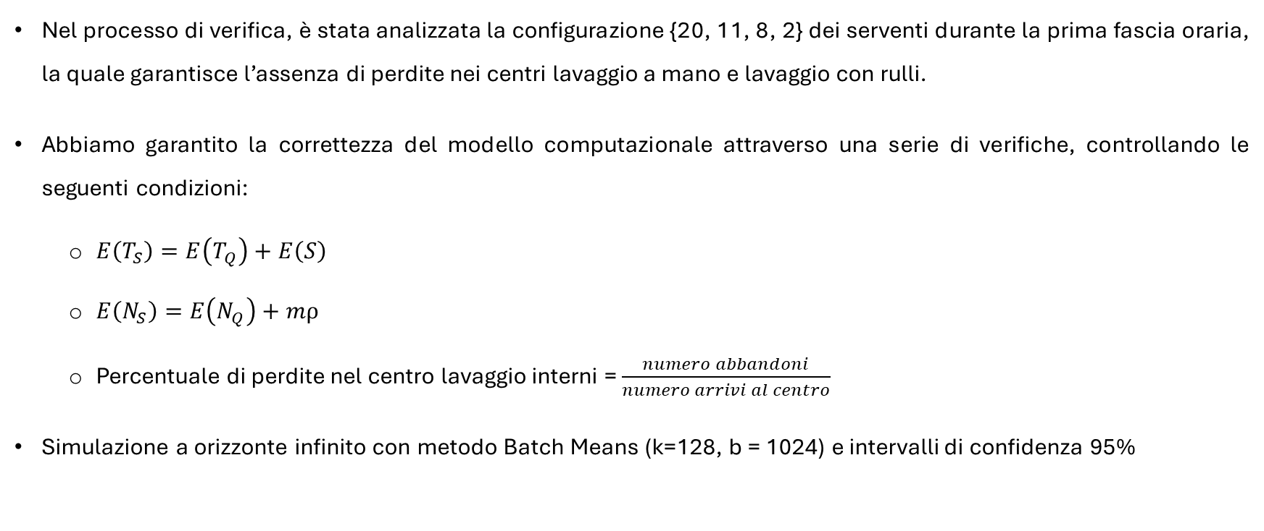
Verifica
Nel processo di verifica, è stata analizzata la configurazione {20, 11, 8, 2} dei serventi durante la prima fascia oraria, la quale garantisce l’assenza di perdite nei centri lavaggio a mano e lavaggio con rulli.
Abbiamo garantito la correttezza del modello computazionale attraverso una serie di verifiche, controllando le seguenti condizioni:
$E\left(T_{S}\right)=E\left(T_{Q}\right)+E\left(S\right)$
$E\left(N_{S}\right)=E\left(N_{Q}\right)+mρ$
Percentuale di perdite nel centro lavaggio interni = $\frac{numero abbandoni}{numero arrivi al centro}$
Simulazione a orizzonte infinito con metodo Batch Means (k=128, b = 1024) e intervalli di confidenza 95%
Università di Tor Vergata, 11 Settembre 2023

Slide 19
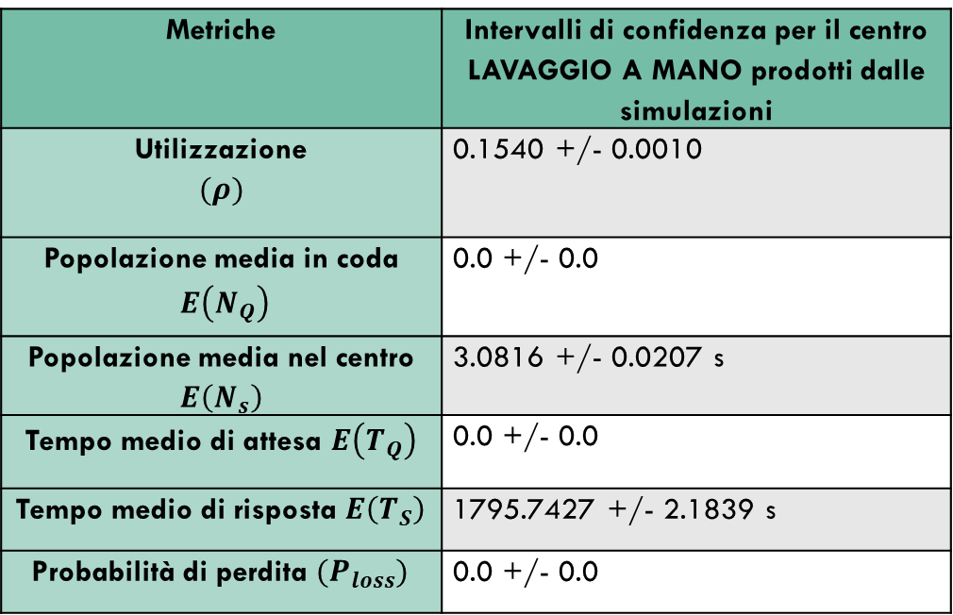
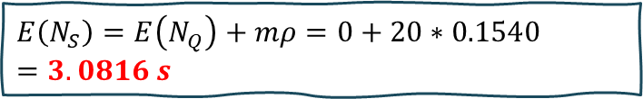
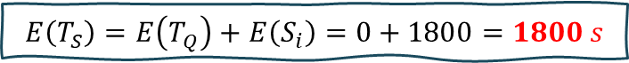
Verifica – centro 1 (M/M/20)
Metriche | Intervalli di confidenza per il centro LAVAGGIO A MANO prodotti dalle simulazioni
Utilizzazione $$(ρ)$$ | 0.1540 +/- 0.0010
Popolazione media in coda $E\left(N_{Q}\right)$ | 0.0 +/- 0.0
Popolazione media nel centro $E\left(N_{s}\right)$ | 3.0816 +/- 0.0207 s
Tempo medio di attesa $E\left(T_{Q}\right)$ | 0.0 +/- 0.0
Tempo medio di risposta $E\left(T_{S}\right)$ | 1795.7427 +/- 2.1839 s
Probabilità di perdita $(P_{loss})$ | 0.0 +/- 0.0
$$E\left(N_{S}\right)=E\left(N_{Q}\right)+mρ=0+20∗\text{0.1540}=3.0816 s$$
$$E\left(T_{S}\right)=E\left(T_{Q}\right)+E\left(S_{i}\right)=0+1800=1800 s$$
Università di Tor Vergata, 11 Settembre 2023

Slide 20
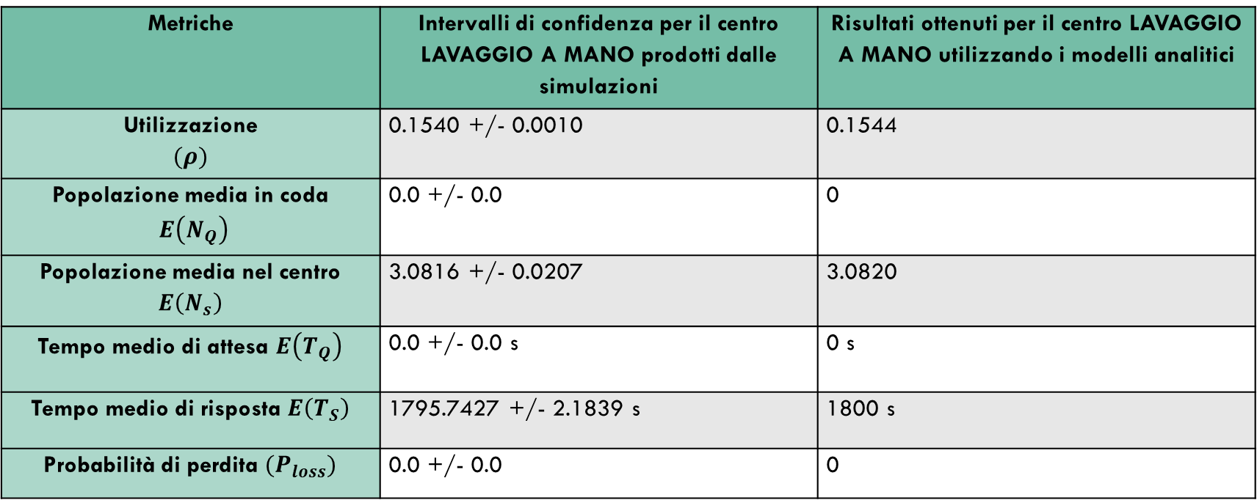
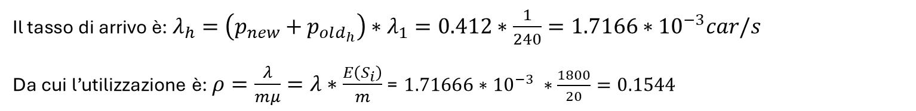
Verifica – centro 1 (M/M/20)
Il tasso di arrivo è:$λ_{h}=\left(p_{new}+p_{old_{h}}\right)∗λ_{1}=0.412∗\frac{1}{240}=1.7166∗{10}^{−3}car/s$
Da cui l’utilizzazione è: $ρ=\frac{λ}{mμ}=λ∗\frac{E\left(S_{i}\right)}{m}$= $1.71666∗{10}^{−3} ∗\frac{1800}{20}=0.1544$
Metriche | Intervalli di confidenza per il centro LAVAGGIO A MANO prodotti dalle simulazioni | Risultati ottenuti per il centro LAVAGGIO A MANO utilizzando i modelli analitici
Utilizzazione $$(ρ)$$ | 0.1540 +/- 0.0010 | 0.1544
Popolazione media in coda $E\left(N_{Q}\right)$ | 0.0 +/- 0.0 | 0
Popolazione media nel centro $E\left(N_{s}\right)$ | 3.0816 +/- 0.0207 | 3.0820
Tempo medio di attesa $E\left(T_{Q}\right)$ | 0.0 +/- 0.0 s | 0 s
Tempo medio di risposta $E\left(T_{S}\right)$ | 1795.7427 +/- 2.1839 s | 1800 s
Probabilità di perdita $(P_{loss})$ | 0.0 +/- 0.0 | 0

Slide 21

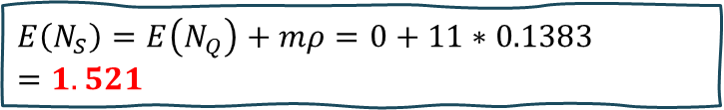
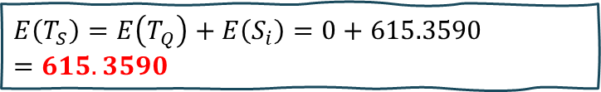
Verifica – centro 2 (M/M/11)
Metriche | Intervalli di confidenza per il centro LAVAGGIO A MANO prodotti dalle simulazioni
Utilizzazione $$(ρ)$$ | 0.1383 +/- 0.0012
Popolazione media in coda $E\left(N_{Q}\right)$ | 0.0 +/- 0.0
Popolazione media nel centro $E\left(N_{s}\right)$ | 1.5218 +/- 0.0136
Tempo medio di attesa $E\left(T_{Q}\right)$ | 0.0 +/- 0.0
Tempo medio di risposta $E\left(T_{S}\right)$ | 615.3590 +/- 1.9508
Probabilità di perdita $(P_{loss})$ | 0.0 +/- 0.0
$$E\left(N_{S}\right)=E\left(N_{Q}\right)+mρ=0+11∗0.1383=1.521$$
$$E\left(T_{S}\right)=E\left(T_{Q}\right)+E\left(S_{i}\right)=0+615.3590=615.3590$$
Università di Tor Vergata, 11 Settembre 2023

Slide 22
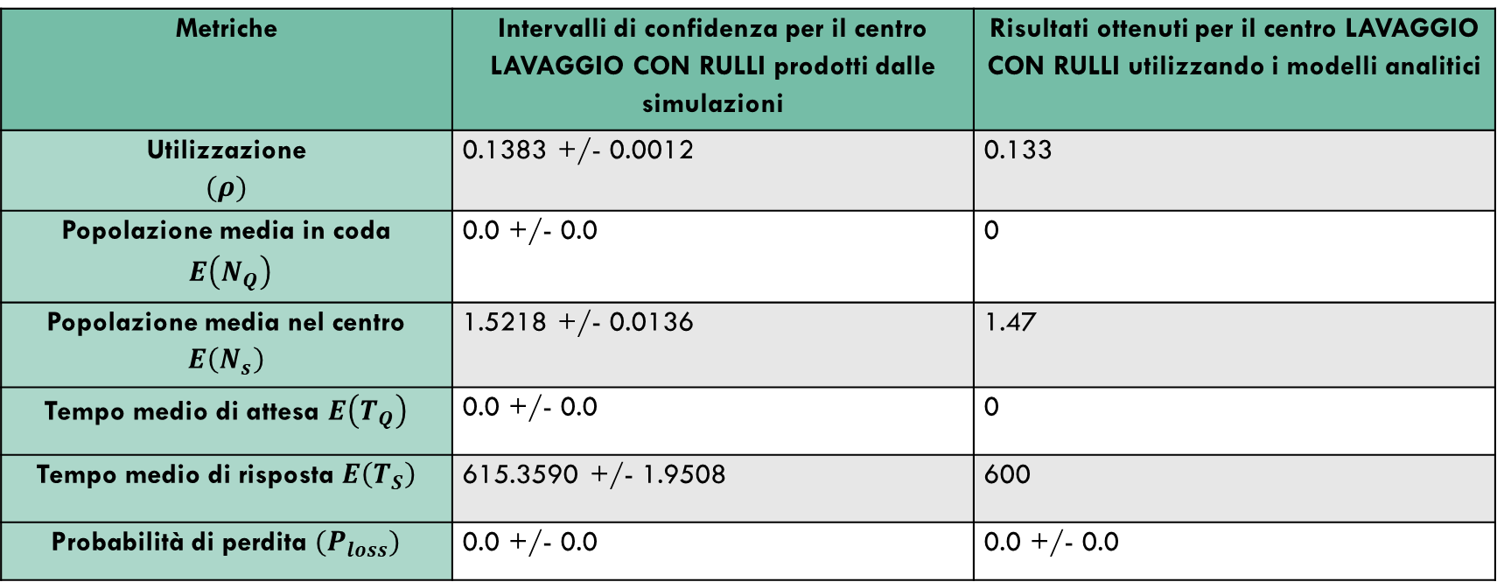

Verifica – centro 2 (M/M/11)
Il tasso di arrivo è: $λ_{t}=p_{old_{t}}∗λ_{1}=0.588∗\frac{1}{240}=2.45∗{10}^{−3} car/s$
Da cui l’utilizzazione è: $ρ=\frac{λ}{mμ}=λ∗\frac{E\left(S_{i}\right)}{m}$ =$2.45∗{10}^{−3}∗\frac{600}{11}=0.1336$
Metriche | Intervalli di confidenza per il centro LAVAGGIO CON RULLI prodotti dalle simulazioni | Risultati ottenuti per il centro LAVAGGIO CON RULLI utilizzando i modelli analitici
Utilizzazione $$(ρ)$$ | 0.1383 +/- 0.0012 | 0.133
Popolazione media in coda $E\left(N_{Q}\right)$ | 0.0 +/- 0.0 | 0
Popolazione media nel centro $E\left(N_{s}\right)$ | 1.5218 +/- 0.0136 | 1.47
Tempo medio di attesa $E\left(T_{Q}\right)$ | 0.0 +/- 0.0 | 0
Tempo medio di risposta $E\left(T_{S}\right)$ | 615.3590 +/- 1.9508 | 600
Probabilità di perdita $(P_{loss})$ | 0.0 +/- 0.0 | 0.0 +/- 0.0

Slide 23
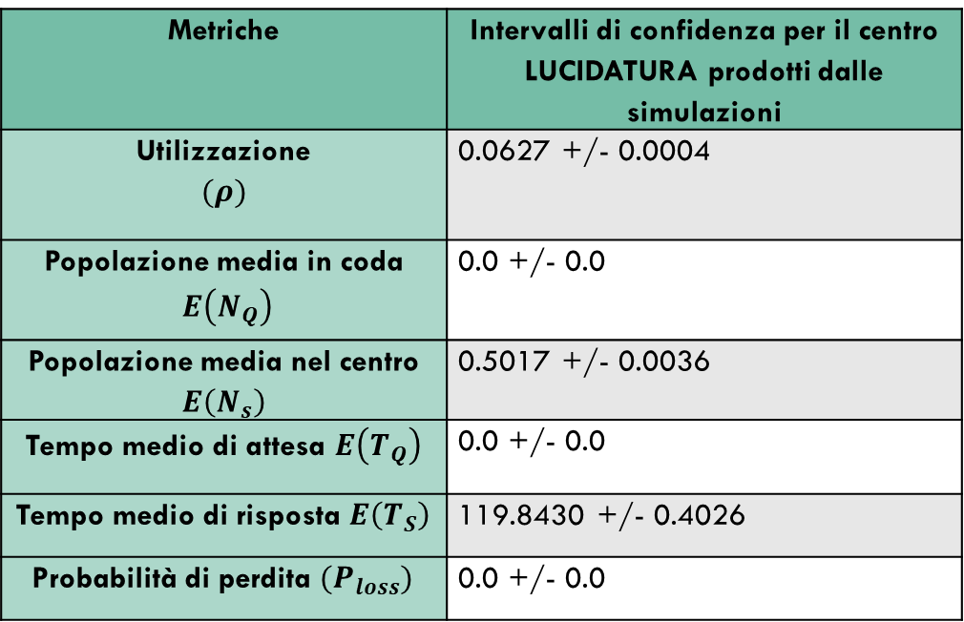
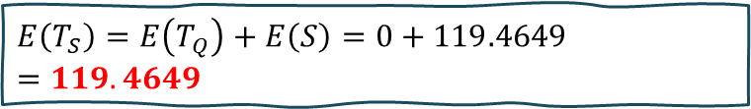
Verifica – centro 3 (M/M/8)
Metriche | Intervalli di confidenza per il centro LUCIDATURA prodotti dalle simulazioni
Utilizzazione $$(ρ)$$ | 0.0627 +/- 0.0004
Popolazione media in coda $E\left(N_{Q}\right)$ | 0.0 +/- 0.0
Popolazione media nel centro $E\left(N_{s}\right)$ | 0.5017 +/- 0.0036
Tempo medio di attesa $E\left(T_{Q}\right)$ | 0.0 +/- 0.0
Tempo medio di risposta $E\left(T_{S}\right)$ | 119.8430 +/- 0.4026
Probabilità di perdita $(P_{loss})$ | 0.0 +/- 0.0
$$E\left(N_{S}\right)=E\left(N_{Q}\right)+mρ=0+0.5001=0.5017$$
$$E\left(T_{S}\right)=E\left(T_{Q}\right)+E\left(S\right)=0+119.4649=119.4649$$

Slide 24
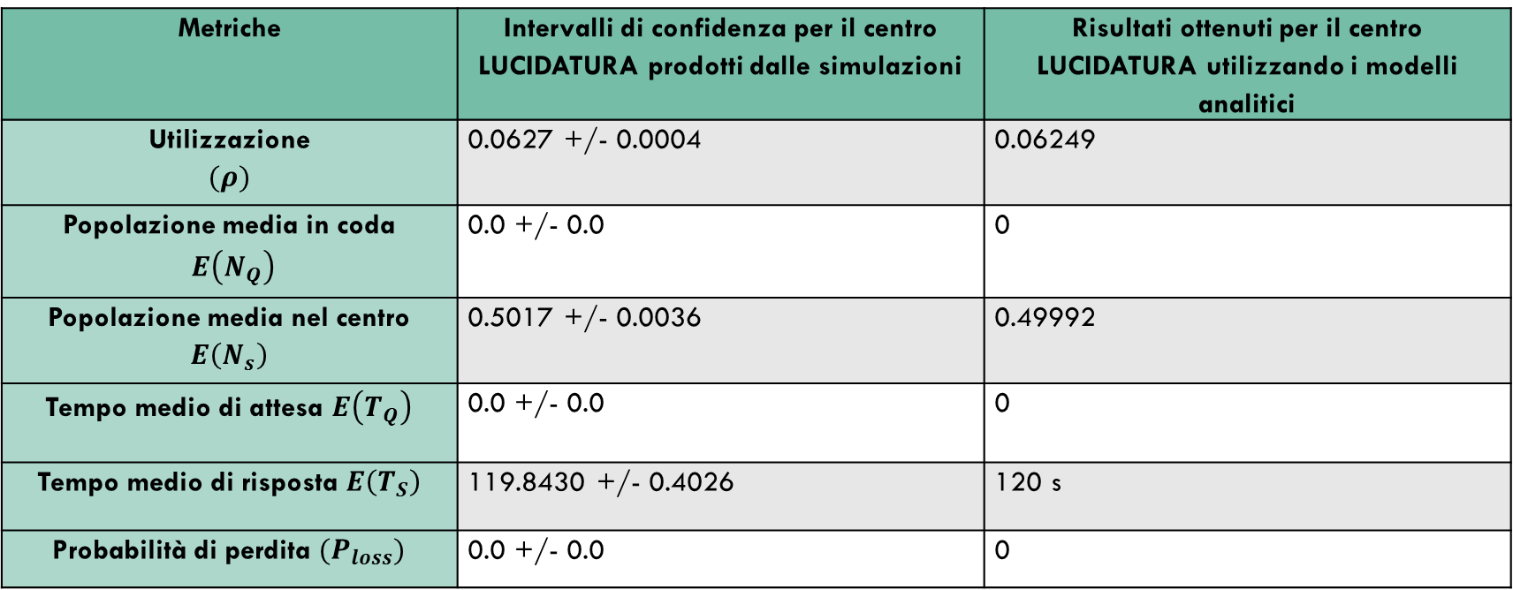

Verifica – centro 3 (M/M/8)
Il tasso di arrivo è:${{ λ}_{p}=λ}_{h}+λ_{t}= 4.166∗{10}^{−3} car/s$
Da cui l’utilizzazione è: $ρ=\frac{λ}{mμ}=λ∗\frac{E\left(S_{i}\right)}{m}$ =$4.166∗{10}^{−3}∗\frac{120}{8}=0,0624$
Metriche | Intervalli di confidenza per il centro LUCIDATURA prodotti dalle simulazioni | Risultati ottenuti per il centro LUCIDATURA utilizzando i modelli analitici
Utilizzazione $$(ρ)$$ | 0.0627 +/- 0.0004 | 0.06249
Popolazione media in coda $E\left(N_{Q}\right)$ | 0.0 +/- 0.0 | 0
Popolazione media nel centro $E\left(N_{s}\right)$ | 0.5017 +/- 0.0036 | 0.49992
Tempo medio di attesa $E\left(T_{Q}\right)$ | 0.0 +/- 0.0 | 0
Tempo medio di risposta $E\left(T_{S}\right)$ | 119.8430 +/- 0.4026 | 120 s
Probabilità di perdita $(P_{loss})$ | 0.0 +/- 0.0 | 0

Slide 25
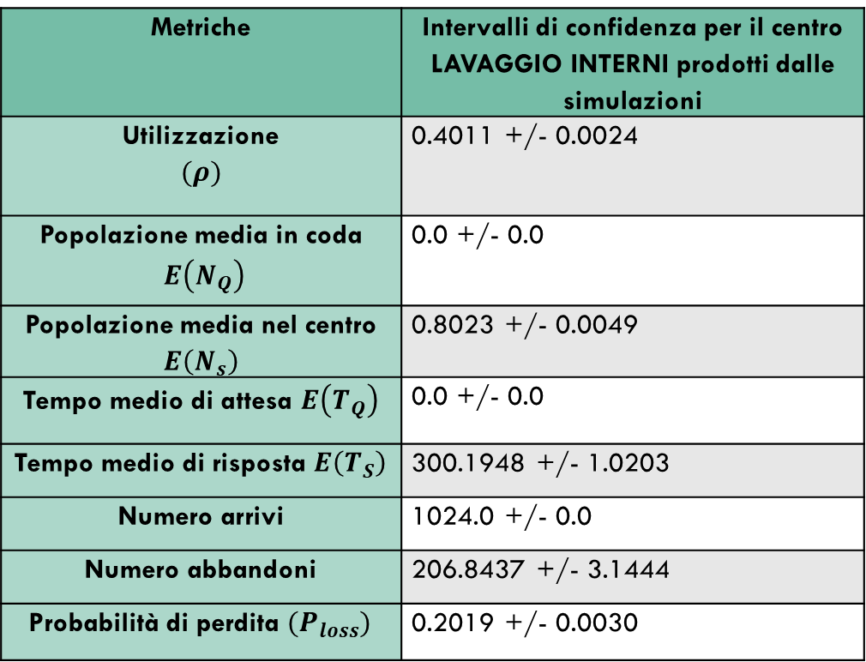
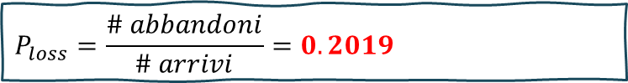
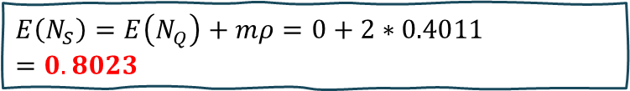

Verifica – centro 4 (M/M/2)
Metriche | Intervalli di confidenza per il centro LAVAGGIO INTERNI prodotti dalle simulazioni
Utilizzazione $$(ρ)$$ | 0.4011 +/- 0.0024
Popolazione media in coda $E\left(N_{Q}\right)$ | 0.0 +/- 0.0
Popolazione media nel centro $E\left(N_{s}\right)$ | 0.8023 +/- 0.0049
Tempo medio di attesa $E\left(T_{Q}\right)$ | 0.0 +/- 0.0
Tempo medio di risposta $E\left(T_{S}\right)$ | 300.1948 +/- 1.0203
Numero arrivi | 1024.0 +/- 0.0
Numero abbandoni | 206.8437 +/- 3.1444
Probabilità di perdita $(P_{loss})$ | 0.2019 +/- 0.0030
$$E\left(N_{S}\right)=E\left(N_{Q}\right)+mρ=0+2∗\text{0.4011}=0.8023$$
$E\left(T_{S}\right)=E\left(T_{Q}\right)+E\left(S_{i}\right)=0$ $+300.1948=300.1948$
$$P_{loss}=\frac{\# abbandoni}{\# arrivi}=0.2019$$

Slide 26
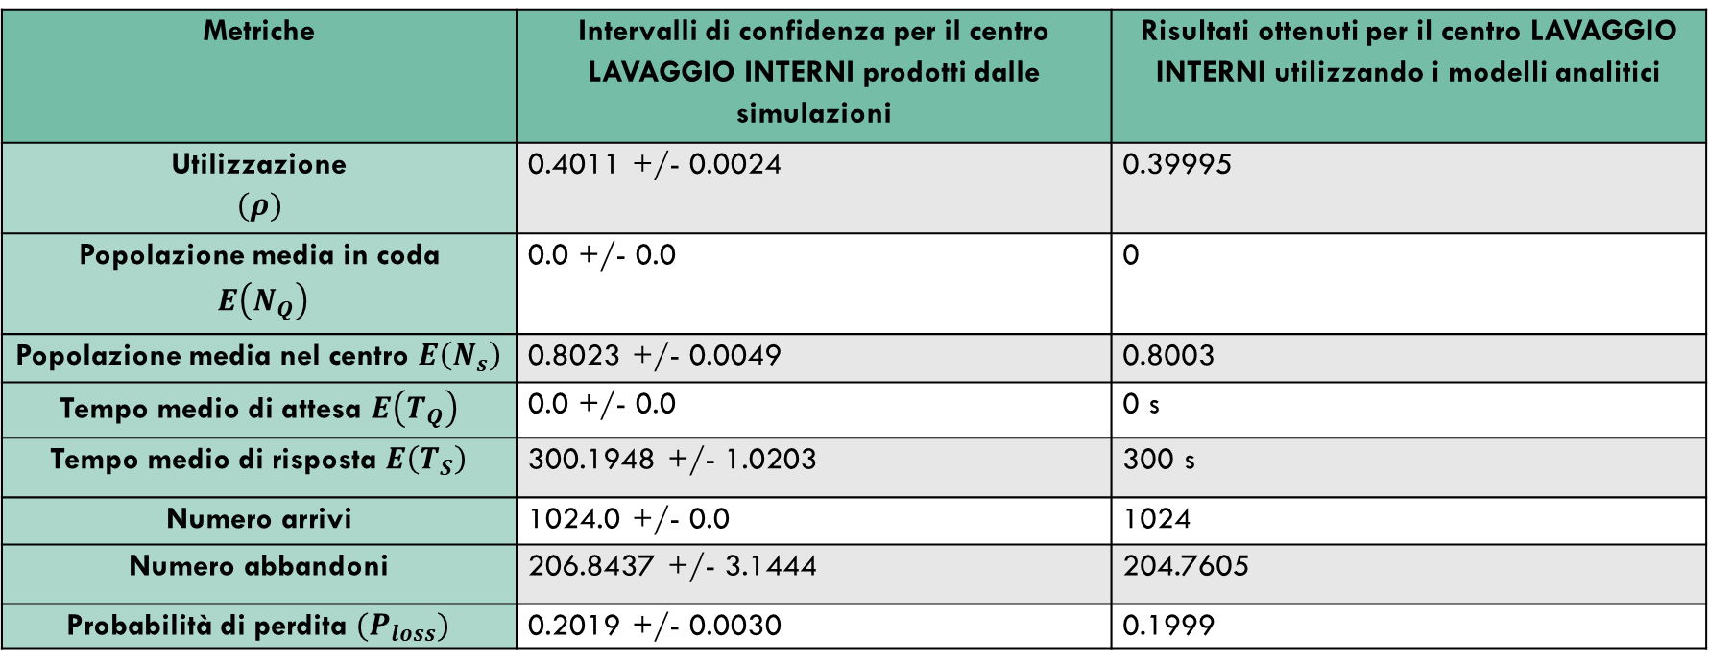
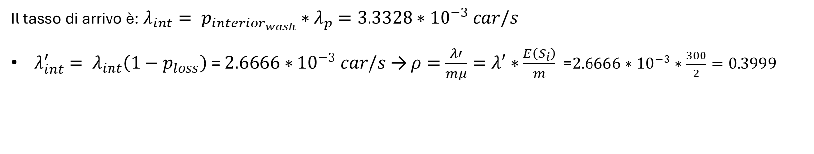
Verifica – centro 4 (M/M/2)
Il tasso di arrivo è: ${λ_{int}= p_{interior_{wash}}∗λ}_{p}=3.3328∗{10}^{−3} car/s$
$λ_{int}^{′}= λ_{int}\left(1−p_{loss}\right)$ = $2.6666∗{10}^{−3} car/s$ → $ρ=\frac{λ′}{mμ}=λ′∗\frac{E\left(S_{i}\right)}{m}$ =$2.6666∗{10}^{−3}∗\frac{300}{2}=0.3999$
Metriche | Intervalli di confidenza per il centro LAVAGGIO INTERNI prodotti dalle simulazioni | Risultati ottenuti per il centro LAVAGGIO INTERNI utilizzando i modelli analitici
Utilizzazione $$(ρ)$$ | 0.4011 +/- 0.0024 | 0.39995
Popolazione media in coda $E\left(N_{Q}\right)$ | 0.0 +/- 0.0 | 0
Popolazione media nel centro $E\left(N_{s}\right)$ | 0.8023 +/- 0.0049 | 0.8003
Tempo medio di attesa $E\left(T_{Q}\right)$ | 0.0 +/- 0.0 | 0 s
Tempo medio di risposta $E\left(T_{S}\right)$ | 300.1948 +/- 1.0203 | 300 s
Numero arrivi | 1024.0 +/- 0.0 | 1024
Numero abbandoni | 206.8437 +/- 3.1444 | 204.7605
Probabilità di perdita $(P_{loss})$ | 0.2019 +/- 0.0030 | 0.1999

Slide 27
validazione
Poiché il sistema in analisi è di natura ipotetica e privo di dati reali di riferimento, è stato adottato un approccio di validazione basato sull’analisi del comportamento del modello nelle diverse fasce orarie, caratterizzate da tassi di arrivo differenti.
L’ipotesi alla base è che, mantenendo la stessa configurazione di serventi, nelle fasce orarie più affollate le prestazioni del sistema peggiorano, mentre in fasce orarie meno affollate migliorano.
Le simulazioni sono state eseguite utilizzando la configurazione di serventi {2, 2, 1, 2}.
Durante le simulazioni, sono state monitorate diverse metriche di prestazione, come i tempi di risposta nei centri, l'utilizzazione dei serventi e il numero medio di abbandoni per centro.

Slide 28
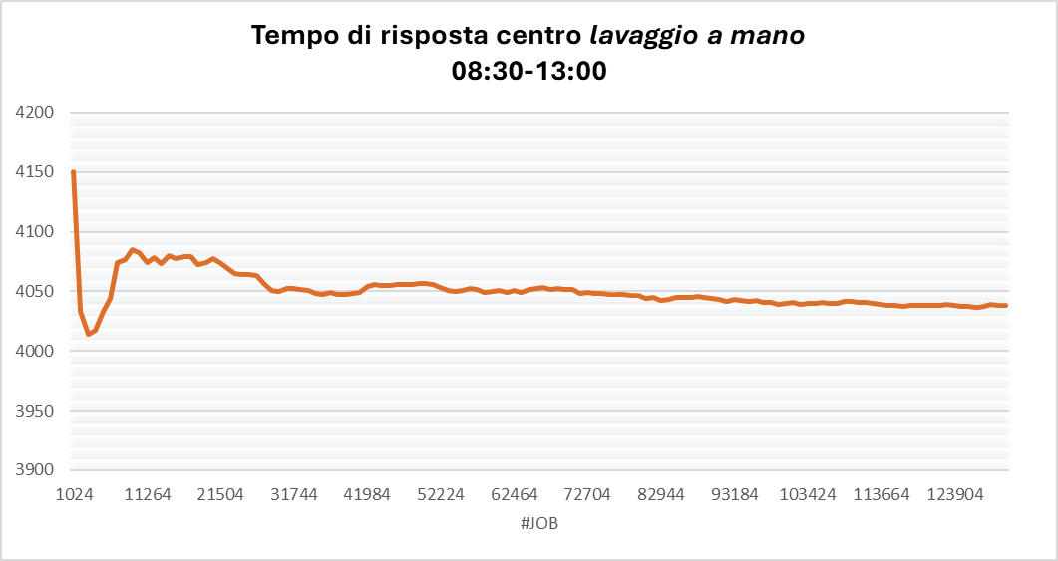
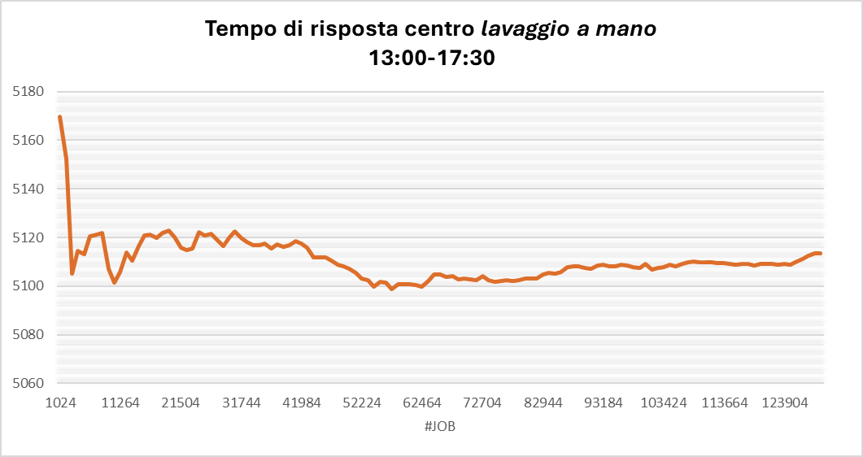
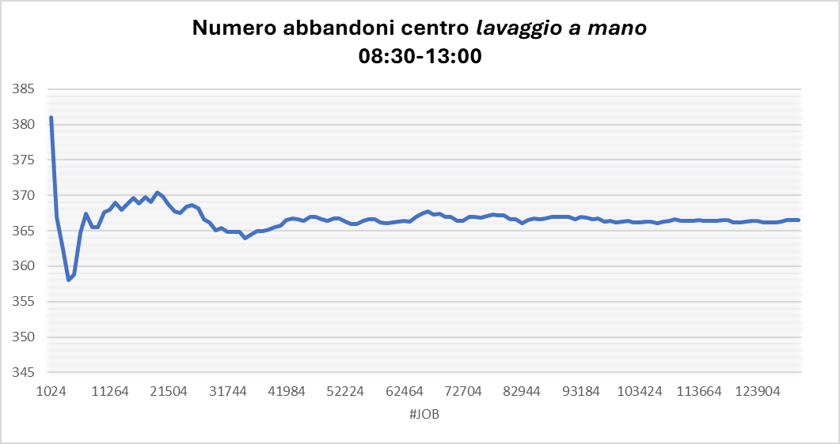
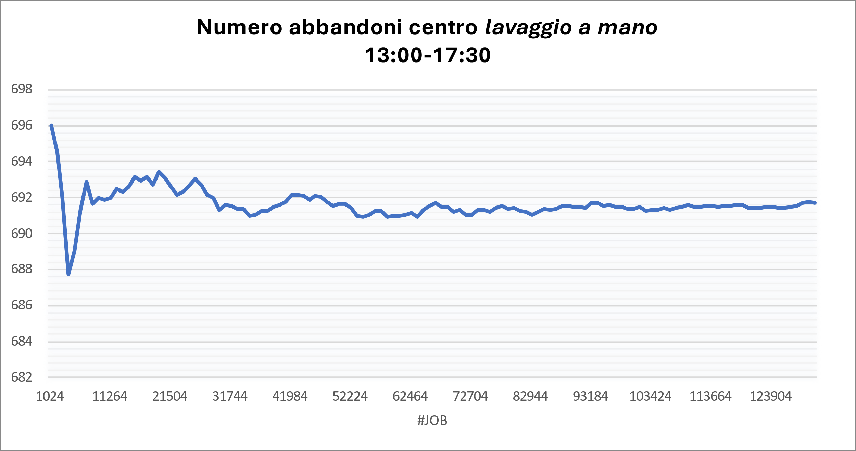
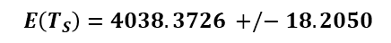
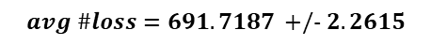
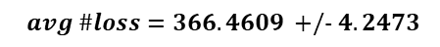
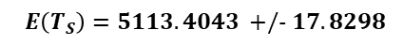
validazione – CENTRo lavaggio a mano
$$E\left(T_{S}\right)=4038.3726 +/− 18.2050$$
$$E\left(T_{S}\right)=5113.4043 +/− 17.8298$$
$$avg \#loss=366.4609 +/− 4.2473$$
$$avg \#loss=691.7187 +/− 2.2615$$

Slide 29
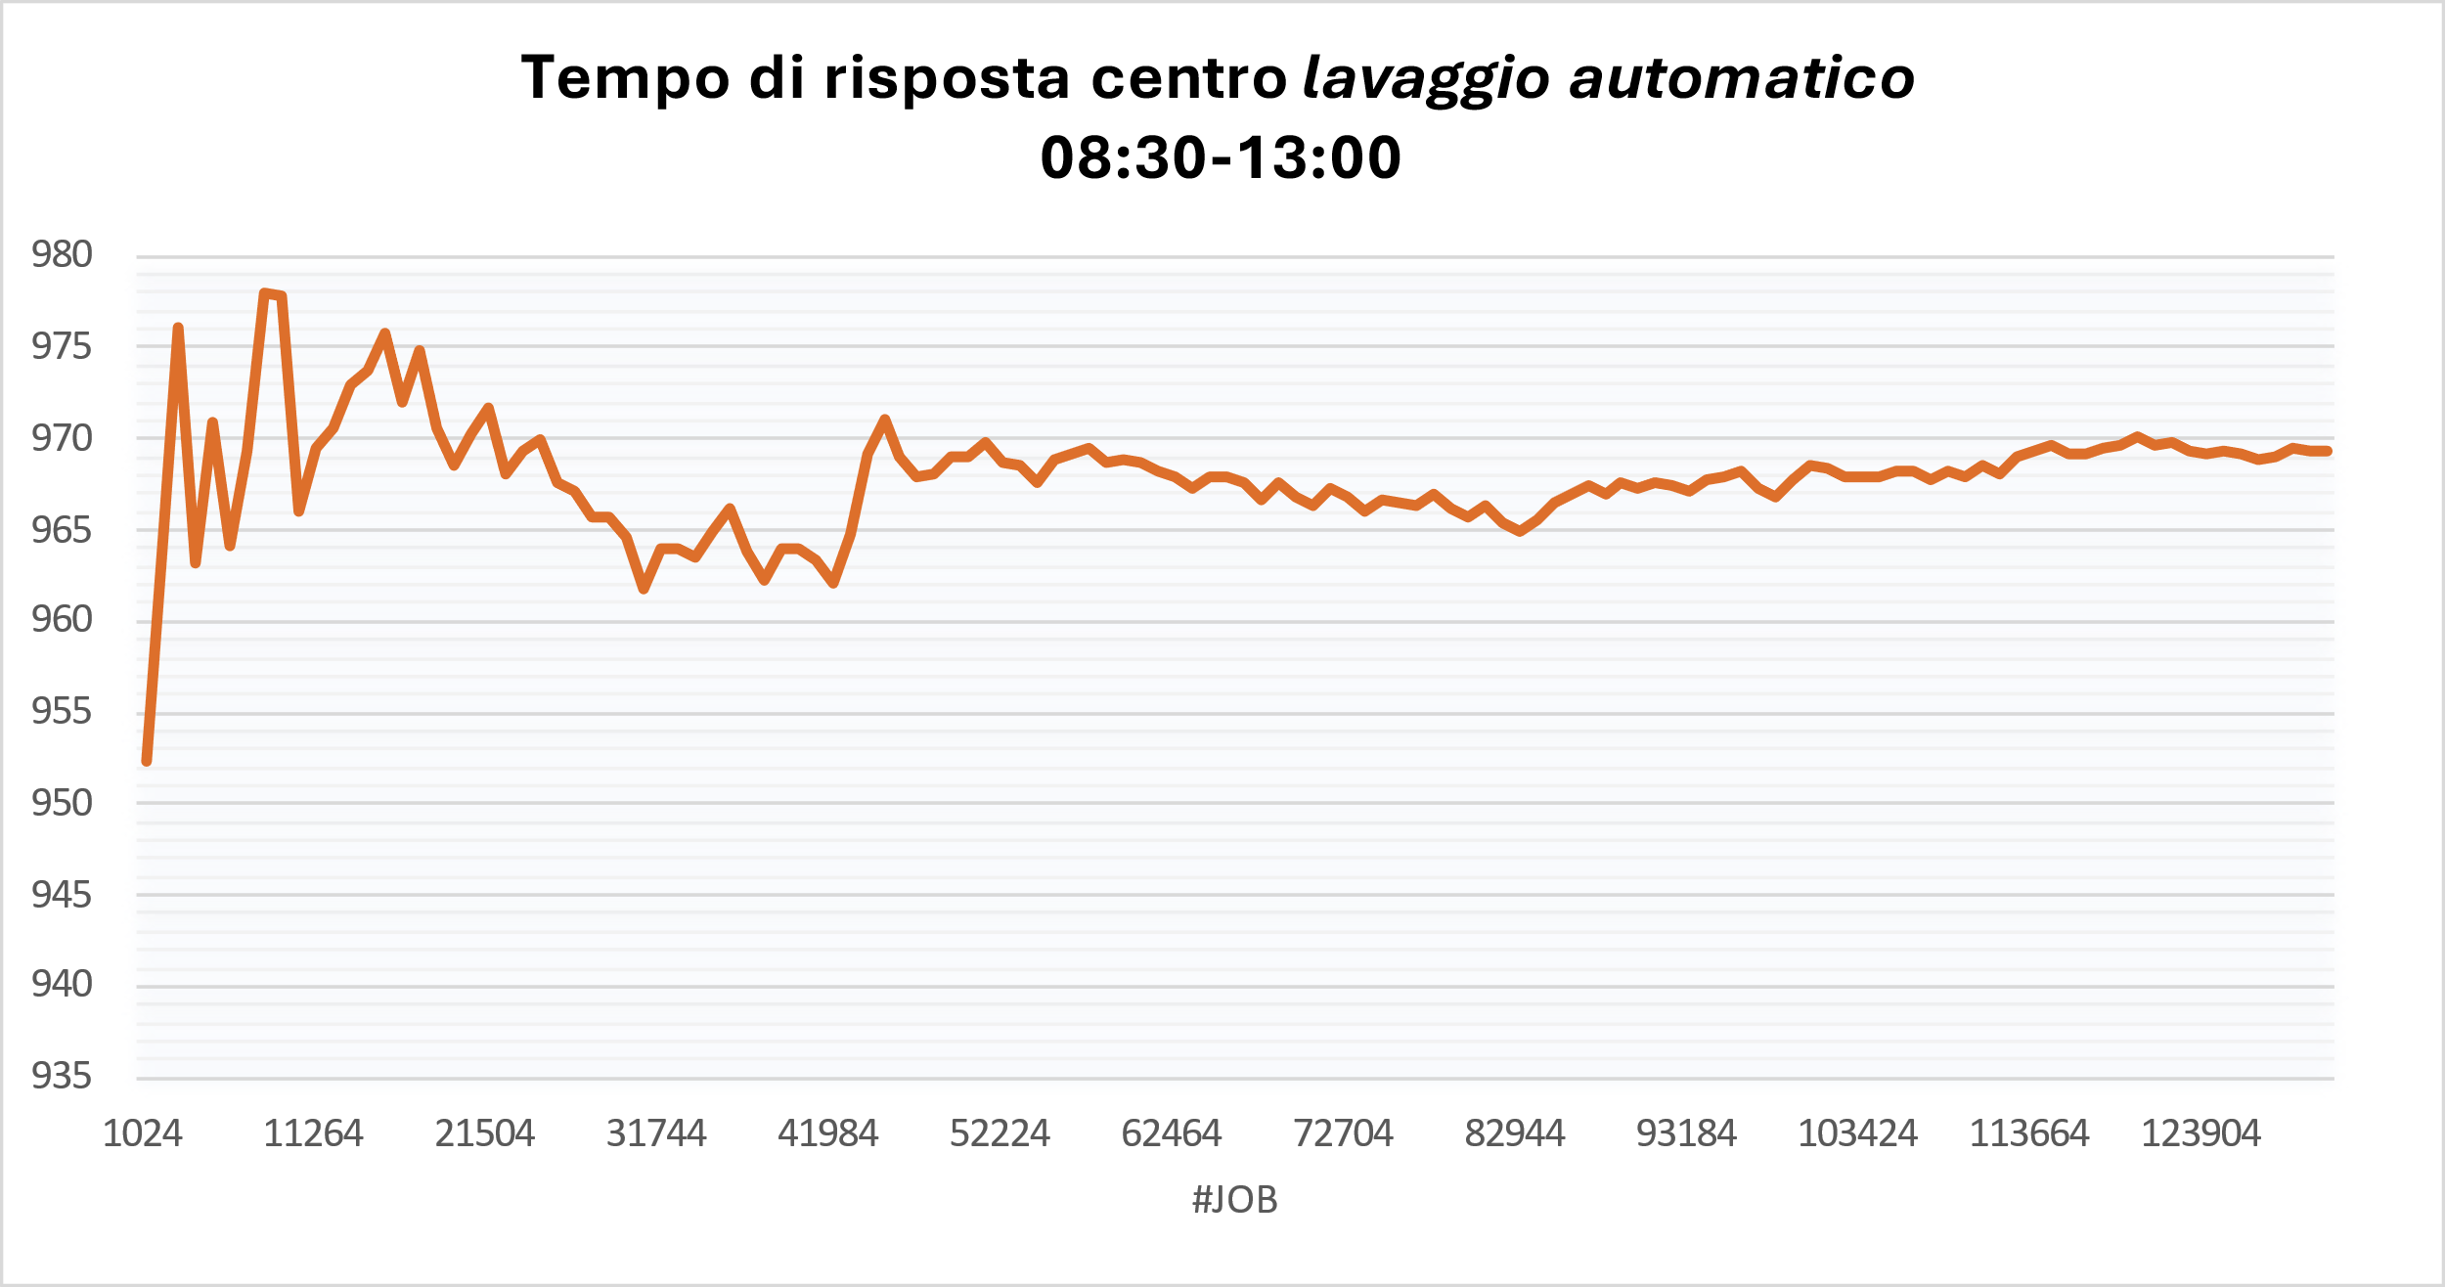
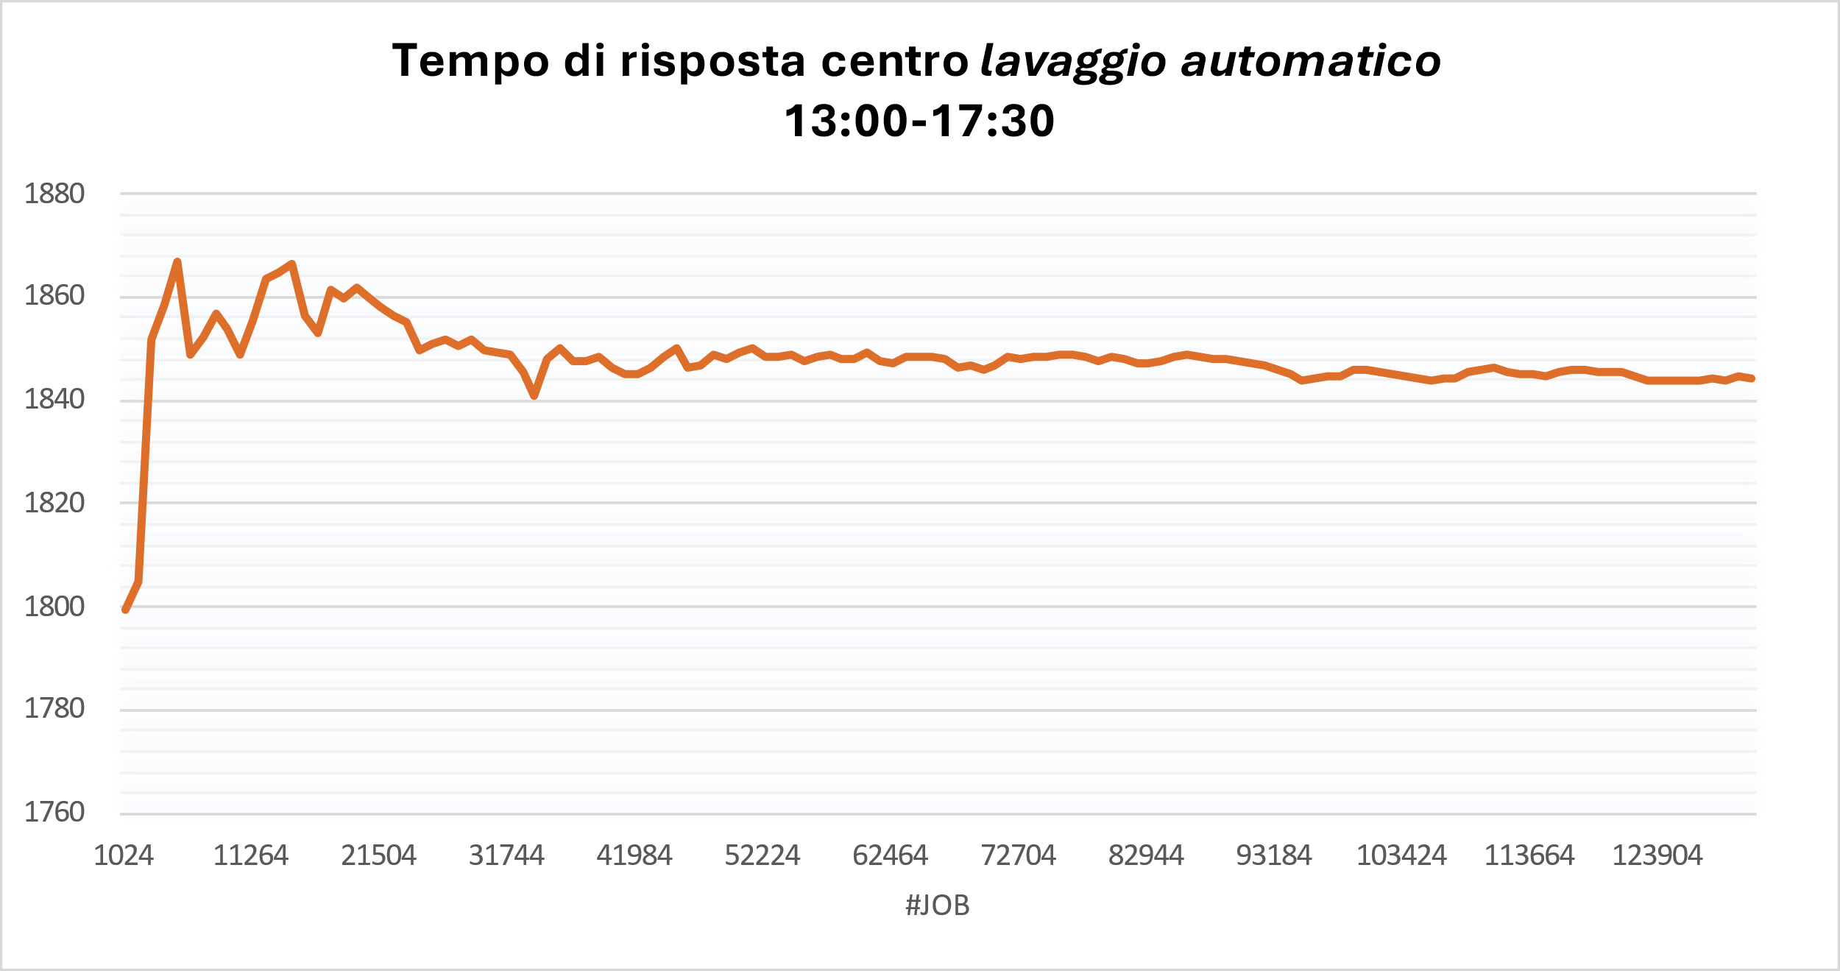
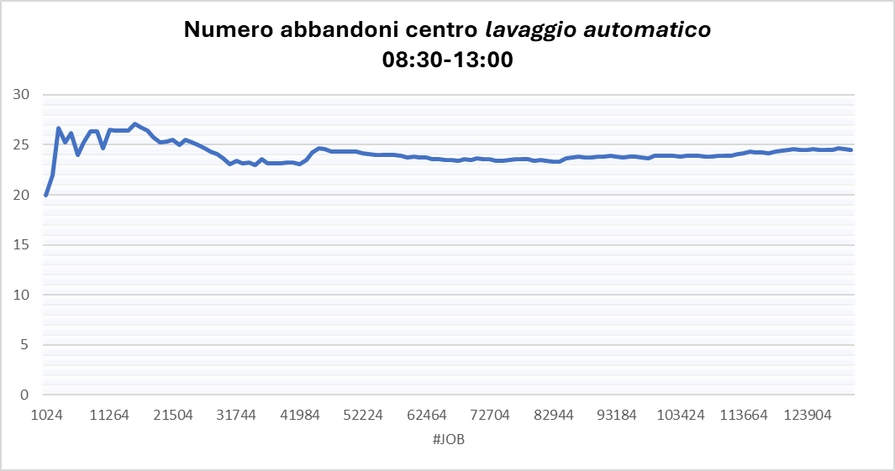
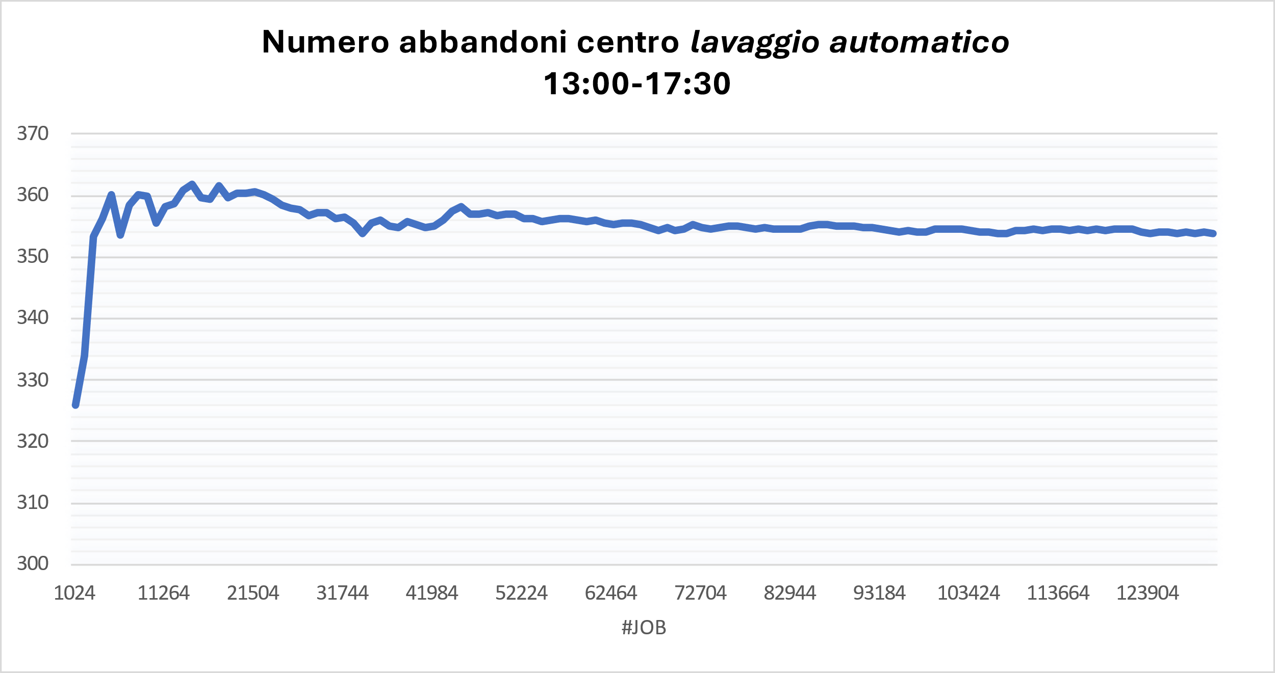
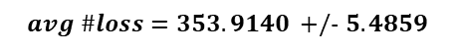
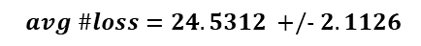
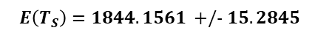
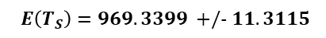
validazione – CENTRo lavaggio automatico
$$E\left(T_{S}\right)=969.3399 +/− 11.3115$$
$$E\left(T_{S}\right)=1844.1561 +/− 15.2845$$
$$avg \#loss=24.5312 +/− 2.1126$$
$$avg \#loss=353.9140 +/− 5.4859$$

Slide 30
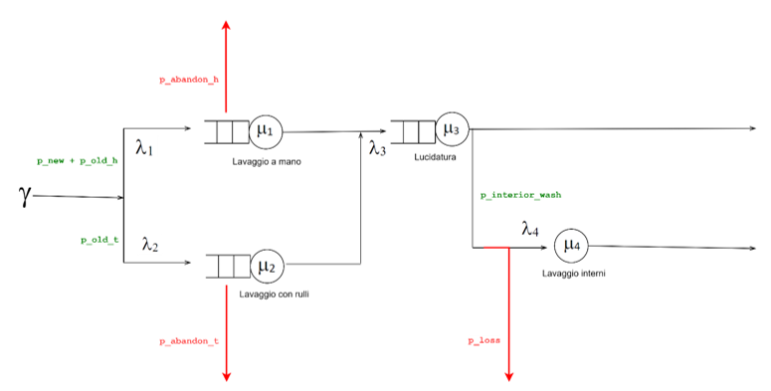
Analisi del collo di bottiglia – 1
Calcolare, con l’ausilio dell’analisi operazionale e della simulazione, le visite medie e la domanda media per ciascun centro del sistema.
Permette di effettuare l’analisi del collo di bottiglia, in modo tale da identificare i centri con la domanda più alta.

Slide 31
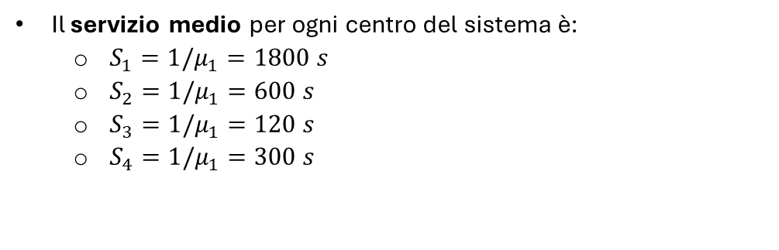
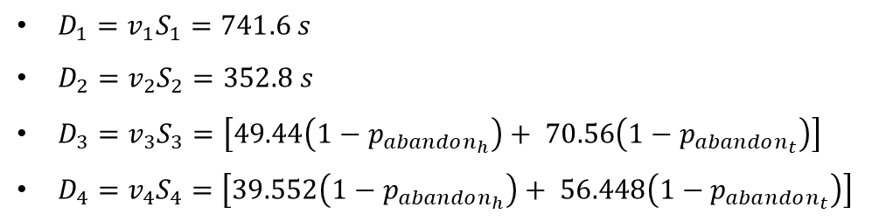


Analisi del collo di bottiglia – 2
Il servizio medio per ogni centro del sistema è:
$S_{1}=1/μ_{1}=1800 s$
$S_{2}=1/μ_{1}=600 s$
$S_{3}=1/μ_{1}=120 s$
$S_{4}=1/μ_{1}=300 s$
Per calcolare il numero medio di visite ai centri del sistema si effettuano i seguenti calcoli:
$λ_{1}=γ\left(p_{new}+p_{old_{h}}\right)=0.412 γ$
$λ_{2}=γ\left(p_{old_{t}}\right)=0.588 γ$
$λ_{3}=λ_{1}\left(1−p_{abandon_{h}}\right)+ λ_{2}\left(1−p_{abandon_{t}}\right)=γ\left[0.412\left(1−p_{abandon_{h}}\right)+ 0.588\left(1−p_{abandon_{t}}\right)\right]$
$λ_{4}= λ_{3}∗p_{interior_{wash}}=γ\left[0.3296\left(1−p_{abandon_{h}}\right)+ 0.4704\left(1−p_{abandon_{t}}\right)\right]$
$D_{1}=v_{1}S_{1}=741.6 s$
$D_{2}=v_{2}S_{2}=352.8 s$
$D_{3}=v_{3}S_{3}=\left[49.44\left(1−p_{abandon_{h}}\right)+ 70.56\left(1−p_{abandon_{t}}\right)\right]$
$D_{4}=v_{4}S_{4}=\left[39.552\left(1−p_{abandon_{h}}\right)+ 56.448\left(1−p_{abandon_{t}}\right)\right]$
Da cui possiamo ricavare:
le visite ai centri: $v_{i}= λ_{i}/ γ$
la domanda media a ogni centro: $D_{i}=v_{i}S_{i}$

Slide 32

Analisi del collo di bottiglia – 3
Eseguendo la simulazione a orizzonte infinito per le singole fasce orarie abbiamo ottenuto i valori per la probabilità media di abbandono dal centro 1, probabilità media di abbandono dal centro 2 e per le domande medie relative ai vari centri.
 | 08:30 → 13:00 | 13:00 → 17:30
$$p_{abandon_{h}}$$ | 0.67552 | 0.83752
$$p_{abandon_{t}}$$ | 0.34764 | 0.67086
$$D_{1}$$ | 741.6 | 741.6
$$D_{2}$$ | 352.8 | 352.8
$$D_{3}$$ | 62.07281 | 31.25712
$$D_{4}$$ | 49.65825 | 25.00570

Slide 33
Simulazione a orizzonte infinito – 1
La simulazione a orizzonte infinito è un metodo utilizzato per studiare il comportamento di un sistema nel lungo periodo, per ottenere statistiche a stato stazionario del sistema.
Il sistema viene simulato per un periodo di tempo molto lungo, in modo da ottenere misure statisticamente stabili e rappresentative del suo comportamento medio nel tempo.
A tal scopo viene usato il metodo delle Batch Means, che consiste nel suddividere l'intera esecuzione della simulazione in una serie di batch più piccoli e calcolare le statistiche dei risultati ottenuti in ciascun batch.
Per determinare le dimensioni ottimali dei batch sono state seguite le raccomandazioni proposte da Banks, Carson, Nelson e Nicol. Da qui:
k = 128 batch
b = 1024 job (dimensione di ogni batch)

Slide 34

Simulazione a orizzonte infinito – 2
Viene eseguita una simulazione di $n=k∗b=131072 jobs$. Ad ogni batch vengono calcolate le metriche di interesse (tempi di attesa, di risposta e le probabilità di perdita del batch).
A questo punto, si mantiene invariato lo stato del sistema (numero di job in coda e nel centro) e si azzerano le sole statistiche di output (e.g., tempi di risposta, tempi di attesa, job completati), così da calcolare le medie in modo indipendente per ciascun batch.
Una volta raggiunto il numero indicato di batch, si termina la raccolta delle stime di un determinato centro e viene calcolato l’intervallo di confidenza tramite estimate.py.
Durante questa simulazione, lo studio si è focalizzato su:
1
Analisi dei tempi di risposta e tempi di attesa
2
Probabilità di abbandono nel centro lavaggio interni, identificando potenziali miglioramenti per evitare che gli utenti lascino il centro
3
Ricerca della configurazione ottimale che rispetti i requisiti di qualità del servizio e massimizzi i profitti, prendendo in considerazione sia gli aspetti di qualità del servizio che quelli legati ai costi.

Slide 35


Configurazione {2,2,1,3}
fascia oraria 08:30-13:00
$$E\left(T_{S}\right)=4038.3726 +/− 18.2050$$
Il tempo di risposta in tale centro supera notevolmente il limite massimo richiesto nei QoS di 45 minuti (2700 sec).
Metriche | Centro 1 | Centro 2 | Centro 3 | Centro 4
Utilizzazione | 0.9887 +/- 0.0011 | 0.7425 +/- 0.0059 | 0.4213 +/- 0.0027 | 0.2775 +/- 0.0018
Tempo medio di attesa | 2242.3417 +/- 16.9910 | 353.9279 +/- 10.1700 | 31.1152 +/- 0.5644 | 0.0 +/- 0.0
Notes:
Osserviamo che il centro 2 presenta un tempo di attesa nettamente inferiore rispetto al centro 1, ma comunque non abbastanza piccolo da garantire il requisito di qualità desiderato.
Si può osservare come l’utilizzazione del centro 1, ossia quello relativo al lavaggio a mano, tende quasi ad 1, con un tempo di risposta nettamente superiore alla soglia desiderata. Si evince che bisogna aumentare il numero di serventi nel centro 2 e nel centro 1, stando però attenti a non eccedere troppo con i costi.

Slide 36





Configurazione {4,3,1,3} vs {5,3,1,3}
fascia oraria 08:30-13:00
Il tempo di attesa nel centro 1 con la configurazione {4,3,1,3} è superiore al tempo desiderato:
Si aggiunge un servente nel centro 1 (lavaggio a mano), ottenendo un tempo di attesa di:
I 3 serventi nel centro 2 garantiscono, in entrambe le configurazioni, un tempo medio di attesa di:
I 3 serventi nel centro 4 garantiscono una probabilità di abbandono di:
$$E\left({T_{Q}}_{1}\right)=318.5545 +/− 8.1235$$
$$E\left({T_{Q}}_{1}\right)=109.1980+/− 4.2749$$
Metriche | {4,3,1,3} | {5,3,1,3}
Tempo risposta | 2715.6592 +/- 8.5937 | 2578.2749+/- 8.5468
Costo | 52200 € | 54560 €
$$E\left(T_{Q_{2}}\right)=62.5069+/− 2.6592$$
$$p_{loss}=0.0314 +/− 0.0012$$

Slide 37

Configurazione {5,3,1,3} vs {5,3,1,2}
fascia oraria 08:30-13:00
Metriche | {5,3,1,3} | {5,3,1,2}
Tempo risposta | 2578.2749+/- 8.5468 | 2460.3528 +/- 7.5209
Tempo attesa centro 1 | 109.1980 +/- 4.2749 | $$\text{109.1980 +/− 4.2749}$$
Tempo attesa centro 2 | 62.5069 +/- 2.6592 | $$\text{62.5069 +/− 2.6592}$$
Probabilità di abbandono centro 4 | 0.0314 +/- 0.0012 | 0.1577 +/- 0.0027
Costo | 54560 € | 54260 €
Provando a rimuovere ulteriori server dal centro 4 si viola il QoS sulla probabilità di abbandono, per cui la configurazione {5,3,1,2} è la configurazione ottima per la prima fascia oraria.

Slide 38


Configurazione {5,3,1,2}
fascia oraria 13:00-17:30
Metriche | Centro 1 | Centro 2 | Centro 4
Utilizzazione | 0.9659 +/- 0.0021 | 0.9113 +/- 0.0041 | 0.6175 +/- 0.002
Tempo medio di attesa | 775.3839 +/- 11.0649 | 468.5530 +/- 10.8188 | 0.0 +/- 0.0
Tempo medio di risposta | 2571.2812 +/- 11.8128 | 1083.8910 +/- 12.0027 | 307.8068 +/- 7.2665
Probabilità di abbandono | 0.2159 +/- 0.0042 | 0.1008 +/- 0.0046 | 0.3393+/- 0.0039

Slide 39

Configurazione {6,4,1,3} vs {7,4,1,3}
fascia oraria 13:00-17:30
 | {6,4,1,3} |  | {7,4,1,3}
Metriche | Centro 1 | Centro 2 | Centro 1 | Centro 2
Tempo medio di attesa | 448.4443 +/- 8.9787 | 149.1065 +/- 5.9012 | 242.8942 +/- 6.43682 | 149.1065 +/- 5.9012
Per quanto riguarda il centro 4, la probabilità di abbandono passa da 0.1869 +/- 0.0036 a 0.1961 +/- 0.0033.
Per quanto riguarda il tempo di risposta di un’auto che ha effettuato il lavaggio a mano, tale metrica ha valore di 3889.7350 +/- 296.4491 nella seconda configurazione.
Osservando le prestazioni per i vari centri nella configurazione {7,4,1,3}, si osserva che il centro 3 ha un’utilizzazione di 0.95 e un tempo medio di attesa di 1888.8466 +/- 333.4775.
Si cerca quindi di migliorare le prestazioni di tale centro, provando ad aumentare il numero di server.

Slide 40


Configurazione {7,4,2,3}
fascia oraria 13:00-17:30
Metriche | {7, 4, 1, 3} | {7, 4, 2, 3}
Tempo medio di attesa centro lucidatura | 1888.8466 +/- 333.4775 | 16.9055 +/- 0.4644
Tempo medio di risposta complessivo | 3889.7350 +/- 296.4491 | 2576.6741 +/- 5.6752
Provando a rimuovere ulteriori server negli altri centri si violano i QoS, per cui la configurazione {7,4,2,3} è la configurazione ottima per la seconda fascia oraria.
Con tale configurazione, il costo è di 62.740€.

Slide 41
Simulazione a orizzonte finito – 1
Durante tale simulazione è stata esaminata l’intera giornata lavorativa dell’autolavaggio, corrispondente a 9 ore di attività, ed è stata condotta fino all'orario di chiusura dell'autolavaggio, ovvero le 17:30, per garantire una valutazione completa delle prestazioni del sistema durante l'intera giornata di lavoro.
Questo ci ha fornito una visione dettagliata dei costi reali e dell'efficienza del sistema durante l'arco di un'intera giornata di attività.
Durante questo periodo, sono state considerate le variazioni nei flussi di arrivi durante le diverse fasce orarie, adeguando di conseguenza il numero di serventi attivi in ogni centro di servizio.
Questo approccio ci ha permesso di massimizzare il profitto complessivo dell'autolavaggio, partendo dalle configurazioni ottimali ottenute dalle simulazioni a orizzonte infinito.

Slide 42
Simulazione a orizzonte finito – 2
È stato utilizzato il metodo delle Replicazioni: la simulazione è stata eseguita 128 volte, in modo da derivare le statistiche mediate sulle 128 repliche.
Ogni replica è utilizzata per generare stime della stessa statistica transitoria.
Il seed iniziale per ogni replica deve essere scelto in modo che non vi sia alcuna sovrapposizione da replica a replica.
Il seed viene impostato tramite PlantSeeds() fuori dal ciclo di replicazione
Tra una simulazione e la successiva si riutilizza lo stato finale di ogni stream come stato iniziale per la replica successiva
In questo modo è possibile generare stime indipendenti della stessa statistica transiente, evitando possibili sovrapposizioni degli eventi generati dalle singole repliche.
Per le simulazioni è stato scelto uno stato iniziale corrispondente al sistema vuoto.

Slide 43
Simulazione a orizzonte finito – 3
La simulazione ad orizzonte finito si è concentrata su:
Verifica che le configurazioni ottimali identificate durante la simulazione ad orizzonte infinito fossero effettivamente valide anche nel sistema reale, al momento del cambio di fascia oraria.
Analisi dei costi e profitti durante l'intera giornata di attività dell'autolavaggio.
Analisi delle diverse configurazioni di serventi al fine di valutare il comportamento del sistema durante le fasi di transizione tra le fasce orarie.

Slide 44




Configurazione {7, 7, 6, 9},{10,9,6,9} – OVER Provisioning
Prima fascia sovradimensionata rispetto alla configurazione ottima, per cui i tempi di attesa sono nettamente inferiori al QoS:
$$E\left({T_{Q}}_{1}\right)=122.0452 +/− 56.6895$$
$$E\left({T_{Q}}_{2}\right)=0.7647+/− 2.7275$$
Vengono allocate più risorse o capacità di quelle necessarie per soddisfare le esigenze del sistema: ci sono più serventi rispetto a quelli necessari per gestire il carico di lavoro effettivo.

Slide 45


Configurazione {7, 7, 6, 9},{10,9,6,9} – OVER Provisioning
$$p_{loss}=0.0+/− 0.0$$
Si rispettano tutti i QoS, ma costi operativi più elevati a causa dell'allocazione eccessiva di personale o risorse.
Costo: 75.380€ → migliorabile

Slide 46




Configurazione {2, 2, 1, 2},{10,9,6,9} – UNDER PROVISIONING
Prima fascia sottodimensionata, in cui il numero di serventi non mantiene il sistema stabile.
$$E\left({T_{Q}}_{1}\right)=1942.5273 +/− 137.9011$$
$$E\left({T_{Q}}_{2}\right)=852.7586 +/− 67.8189$$
Nella seconda fascia vengono allocate più risorse del necessario, permettendo di smaltire il traffico accumulato in precedenza.
Al termine della giornata lavorativa i tempi di attesa nei due centri rimangono comunque superiori al limite di 300 secondi.
Profitto mensile = 541.730 €
Notes:
L'under provisioning è una situazione in cui non vengono allocate abbastanza risorse o capacità per soddisfare le esigenze di un sistema, un'applicazione o un servizio. In altre parole, significa che il sistema è sottodimensionato rispetto alla domanda effettiva o alle prestazioni richieste.
L'under provisioning può essere dannoso per le prestazioni di un sistema o di un'applicazione e può portare a un'esperienza utente insoddisfacente. Allo stesso tempo, è importante bilanciare attentamente la fornitura di risorse per evitare l'over provisioning, ovvero l'allocazione eccessiva di risorse, che può comportare sprechi di risorse e costi elevati.
Gli amministratori di sistema e i responsabili delle risorse devono cercare di ottimizzare l'allocazione delle risorse per evitare sia l'under provisioning che l'over provisioning e garantire che il sistema funzioni in modo efficiente ed economico.

Slide 47




Configurazione {5, 6, 1, 5},{7,6,4,5} – ottimo

Slide 48
Configurazione {5, 6, 1, 5},{7,6,4,5} – ottimo
Tramite questa configurazione, si ha un guadagno mensile di 635.597,48€, e un costo di 50.874€.
Le configurazioni che permettono di rispettare i QoS e di massimizzare il profitto mensile dell’autolavaggio sono quindi:
{5,6,1,5} per la prima fascia oraria
{7,6,4,5} per la seconda fascia oraria

Slide 49
GRAZIE PER L’ATTENZIONE
Martina De Maio

